Slide 2
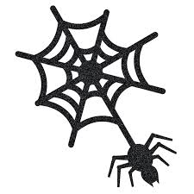
Luna, la sorcière HLW19 est sur le point de te transformer en citrouille.
Pour éviter cela, tu dois voler la citrouille qui est verrouillée avec un cadenas.
Pour savoir le code, tu dois répondre à 4 énigmes et, si tu as besoin, appelles GHOST.
En fin de compte, tu dois apporter la citrouille.
Rapide !! Ton équipe a 40 minutes !!

Slide 3
Code Correct
Mauvais Code

Slide 4
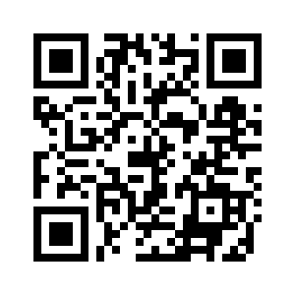
Code Correct!
Tu as trouvé la citrouille

Slide 5
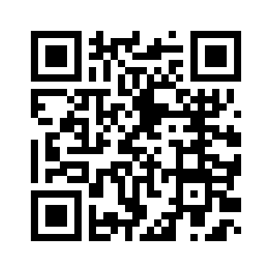
Mauvais Code!
Tu as besoin d’aide.
Cherche GHOST

